Slide 1





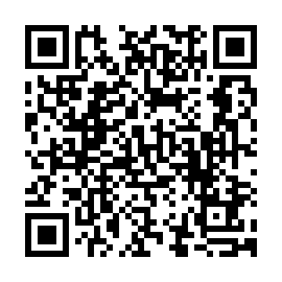
令和8年度 スマホさろんのご案内
ス
マ
ホ
予約不要
さ
ろ
ん
スマホの便利を
みんなで！
毎月開催 13：30～15：00
※日程は裏面をご確認ください※
１３:３０ ～ １５:００
開催場所 おくやまテラス
◎持ち物 スマートフォン
昨年度大好評のスマホを使った
交流サロンが、新しい形で始ま
ります！
ご近所・お友達等皆さまお誘い
あわせの上、お気軽にお越しくだ
さい。
■お問合せ■
川西町役場 長寿介護課
0745-44-2635
川西町公式ＬＩＮＥ友だち募集中！
生活に役立つ情報やイベントの案内を配信しています
友だち追加画面でＱＲコード
もしくはＩＤ入力
ID @kawanishitown

Slide 2














スマホさろん で もりあがろう！
毎回メニューを選んでご参加いただけます。
例えば…
ＬＩＮＥを
もっと
楽しもう💛
便利な
情報検索！
地図も電車
乗り換えもらくらく◎
画像編集
も楽しみ♪
健康管理や音楽検索などの便利な機能も
一緒に体験しましょう♪
スマホさろん 開催日程
ご都合のよい日程だけ
の参加も歓迎します。
開催時間内にお越しく
ださい。
時間 13：30～15：00
場所 おくやまテラス

